Slide 1
Консультация для родителей
«Психологическая готовность ребёнка к школьному обучению»
Маер Елена Сергеевна , воспитатель МАДОУ №18 «Родничок», ГО Карпинск

Slide 2
Психологическая готовность к школьному обучению
Важнейший итог психического развития ребёнка в период дошкольного детства.
Комплексный показатель, который позволяет прогнозировать, насколько успешно будет учиться первоклассник.
«Быть готовым к школе – не значит уметь читать, писать и считать. Быть готовым к школе – это значит быть готовым всему этому научиться»
Л. А. Венгер

Slide 3
Основные компоненты психологической готовности
Мотивационная готовность
Социально-личностная готовность
Интеллектуальная готовность
Речевая готовность
Эмоционально-волевая готовность
Волевая готовность

Slide 4

Мотивационная готовность
Характеризуется уровнем развития познавательного интереса, осознанным желанием учиться и стремлением добиваться успехов в учении. Важно, чтобы у ребёнка сформировалось положительное отношение к школе, учителю, учебной деятельности, к самому себе.

Slide 5
Рекомендации
Поддерживайте интерес ребенка ко всему новому, отвечайте на его вопросы.
Рассказывайте интересные истории из своей школьной жизни, покажите фотографии и грамоты.
Знакомьте ребёнка с основными атрибутами школьной жизни, играйте в «школу», устраивая короткие (на 15-20 минут) "уроки" в которых ребенок может играть роль как ученика, так и учителя.
Подберите развивающие игры, например «Собери портфель в школу», «Что лишнее?» и т. д.
Не рекомендуется запугивать ребёнка школой и учителями!

Slide 6

Социально-личностная готовность
Предполагает определённый уровень самосознания, сформированность внутренней позиции ребёнка, самооценки, отношения к своим способностям, к своей деятельности, ее результатам.
Также, важно, чтобы у ребенка были сформированы такие качества, как общительность, доброжелательность, уважение к детям, готовность проявить сочувствие.

Slide 7
Рекомендации
Для формирования самооценки важно:
принимать ребенка таким, какой он есть;
избегать негативной оценки действиям ребенка, например, говорить: «Ты не умеешь строить, рисовать…». В этих случаях он может утратить уверенность в себе, в своих силах, способностях.
Наряду с этим необходимо объективно оценивать возможности и способности своего ребенка.
Старайтесь не сравнивать его с другими детьми – только с ним самим. Например: «Сегодня ты выполнил это задание гораздо быстрее, чем вчера!» Такой подход будет ориентировать вашего малыша на собственное совершенствование.

Slide 8
Рекомендации
Для формирования коммуникативной готовности рекомендуется:
удовлетворять естественную потребность ребенка в общении (включать его в совместную деятельность, поощрять игры и общение со сверстниками);
играйте в ролевые игры, в которых развиваются навыки общения, лидерские качества и умение подчиняться;
приучайте ребенка признавать и адекватно выполнять правила, предложенные взрослым.

Slide 9

Интеллектуальная готовность
Связана с развитием познавательной активности, расширением кругозора. А также, развитием мыслительных психических процессов: способностью запоминать, обобщать, сравнивать, устанавливать причинно-следственные связи, делать выводы и т.д.

Slide 10
Рекомендации
Поддерживайте познавательный интерес ребёнка.
Рассказывайте ему обо всем, что его интересует, объясняйте различные явления природы и пр.
Читайте книги. После прочтения книги, не откладывайте ее сразу в сторону, задайте малышу несколько вопросов по содержанию только что прочитанного (например: Кто главный герой? Хороший он или плохой? Как бы ты поступил?). Такие беседы способствуют развитию внимания, памяти и аналитического мышления.

Slide 11
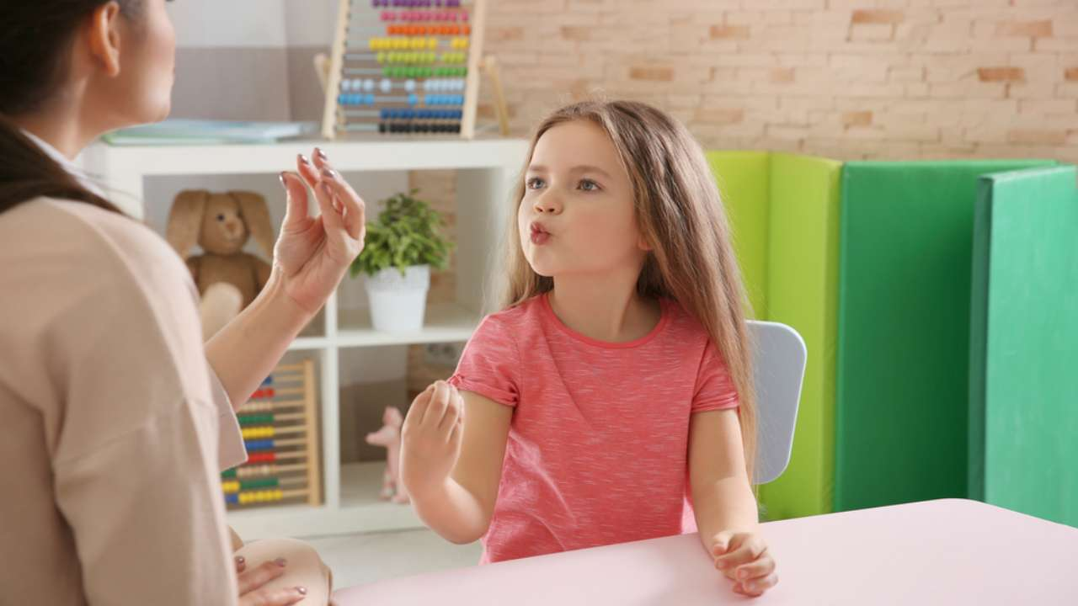
Речевая готовность
У будущего первоклассника должны быть усвоены все звуки русского языка. Любые нарушения звукопроизношения ведут к образованию специфических ошибок на письме. Ребёнок должен обладать основами грамматического строя речи, уметь согласовывать слова в предложениях, пересказывать, связно высказывать свои мысли. Пример родителей имеет большое значение в формировании культуры речи детей.

Slide 12

Эмоционально-волевая готовность
Включает сформированность определенных навыков произвольной регуляции внимания, умения управлять своим поведением, эмоциональную устойчивость. Также, это - сформированность таких качеств, как трудолю­бие, самостоятельность, усидчивость. Учебная деятельность предполагает умение преодолевать трудности и выполнять определенные требования учителя.

Slide 13

Волевая готовность
Сформированность компонентов волевого действия, таких, как: способность ставить цель, принимать решения, намечать внутренний план действия, выполнять его, способность оценивать результат своего действия.

Slide 14
Рекомендации
Во время совместных дел, занятий старайтесь собственным примером показывать, как нужно доводить начатое дело до конца, даже если не все получается.
Важно научить ребенка правильно реагировать на неудачи.
Учите ребенка самостоятельно принимать решения, поощряйте инициативу, совместно планируйте проведение выходных дней, дайте самостоятельность при выборе одежды.
Поддерживайте ребенка в его желании добиться успеха. В каждом деле обязательно найдите, за что его можно было бы похвалить. Похвала и эмоциональная поддержка («молодец!», «ты так хорошо справился!») способны заметно повысить достижения человека.
Развитию произвольности способствуют любые действия по заданному образцу: рисование узоров, конструирование из геометрических фигур, складывание из бумаги и другое.
Откажитесь от постоянной опеки своего ребенка! Будущий первоклассник должен уметь самостоятельно обслуживать себя: завязывать шнурки, застегивать пуговицы и молнии, мыть руки, обуваться, одеваться и т.д.

Slide 15
Спасибо за внимание
Психологическая готовность родителей к школе также является важным фактором успешного обучения. Будьте рядом с ребёнком, оказывайте ему поддержку во всем и сложности перехода вашего сына или дочери на новый уровень развития будут благополучно преодолены.

